Slide 1
Discord

Slide 2


Slide 3
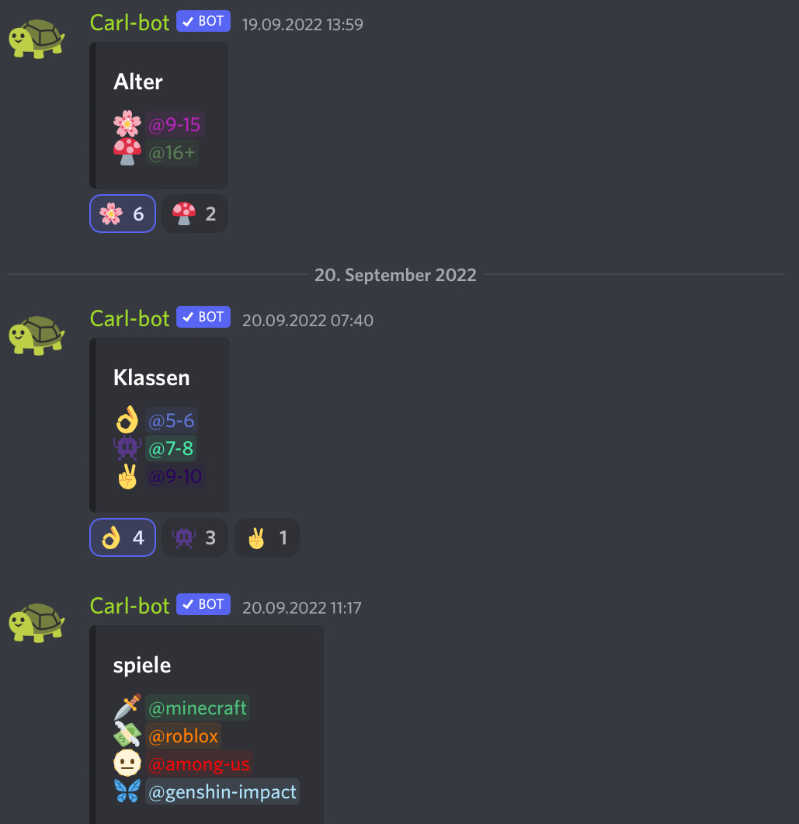
Suche dir eine Rolle aus und los geht’s !

Slide 4
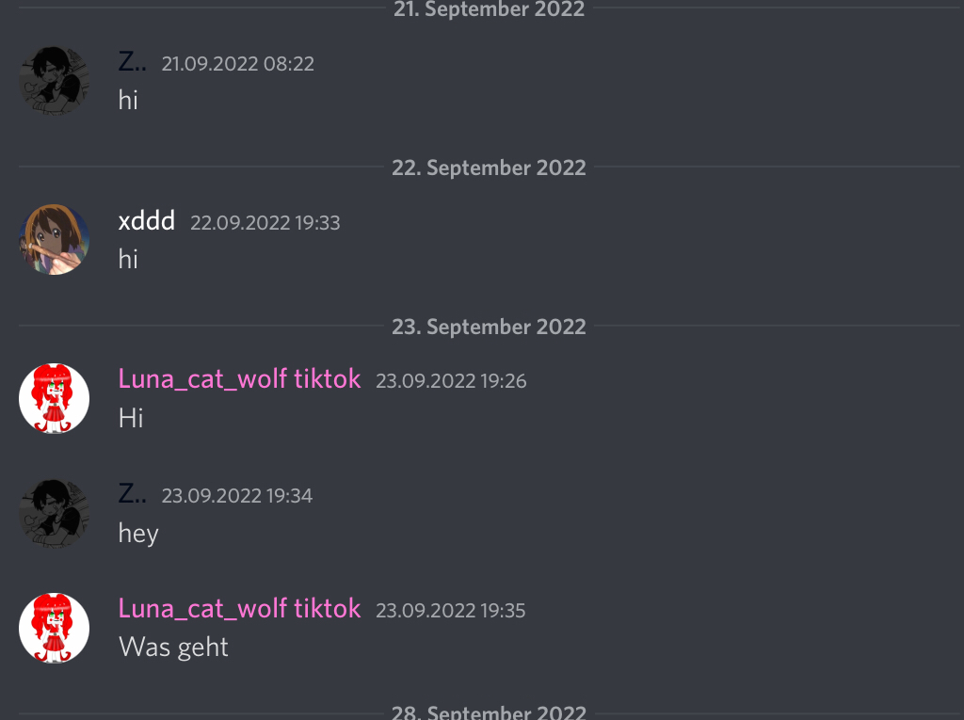
Rede mit anderen Schüler

Slide 5
In dem nächsten Halbjahr wird es eine AG geben
Die Idee, für die TMS einen Discord- Kanal einzurichten, entstand in der Hackathon-Projektwoche und soll nun in einer AG weiterentwickelt werden.
In der Discord - AG lernt ihr, wie man Discord benutzt und wie ihr einen Server erstellt und leitet.
Um in der AG teilnehmen zu können, brauchst du ein iPad .
Die AG wird im PC- Raum stattfinden.
Wir suchen noch eine Lehrkraft, die uns in der AG unterstützt und Interesse an diesem Thema hat.

